Slide 1
Vaikų netinkamo elgesio korekcija
Pagal G. L. Lendret

Slide 2
Egzistuoja trys santykių tipai, kuriuose vaikai išmoksta būti “hiperaktyviais”:
Santykiai, kuriuose vaikas yra “pasaulio bamba”.
Santykių modelis, kuriuose dominuoja kalbėjimas, neturintis ryšio su veiksmais.
Santykiai, kuriuose tėvai yra kraštutinai kontroliuojantys.

Slide 3
Kai vaikas elgiasi netinkamai, tėvams turėtų rūpėti šie tikslai:
Palengvinti vaikui jį užvaldžiusių jausmų, norų ir poreikių išraišką, kad vaikas savo jausmus ir norus išreikštų labiau priimtinu būdu.
Padėti vaikui mokytis savikontrolės ir atsakomybės.

Slide 4
Ribų nustatymo žingsniai
Žingsniai skirti tam, kad būtų:
palengvintas pranešimo apie vaiko motyvų supratimą ir priėmimą procesas;
aiškiai apibrėžtos ribos;
pasiūlyti alternatyvūs elgesio būdai;
palengvinta vaikui priimti savo poelgių pasekmes.

Slide 5
1 žingsnis: pripažinkite vaiko jausmus, norus, poreikius.
Išsakydami žodžiais, kad suprantame vaiko jausmus, perduodame, kad jo jausmai, poreikiai, norai yra priimami.
Išreiškimas žodžiais, kad aš tave suprantu, matau, kas su tavimi vyksta, dažnai susilpnina tų jausmų intensyvumą.
Jausmų, norų, poreikių priėmimas suteikia vaikui malonumo jausmą.

Slide 6
2 žingsnis: praneškite apie ribas.
Nurodant ribas, labai svarbu yra:
Konkretumas ir aiškumas.
Neverbalinės informacijos sutapimas su verbaline.
c) Apribojimų pastovumas (jie tokie patys vakar, šiandien, rytoj).

Slide 7
3 žingsnis: nurodykite priimtiną alternatyvą.
Vaikai gali nežinoti jokio kito būdo, kaip išreikšti tai, ką jaučia. Todėl suaugęs žmogus čia galėtų padėti, nurodydamas įmanomų alternatyvų spektrą.

Slide 8
4 žingsnis: kai ribos vis tiek pažeidžiamos – praneškite apie tai, kad vaikas turi paskutinę galimybę pasirinkti.
Svarbu:
Vengti ilgų aiškinimų, diskusijų, moralizavimo
Jokiu būdu negalima grasinti, kokios bus pasekmės, jei vaikas tuoj nesiliaus taip elgęsis. Ribos niekada nenaudojamos kaip bausmė.
Šiuo metu reikia rodyti kantrybę, ramybę ir tvirtumą.

Slide 9
Dažnai suaugę užskuba – per daug greitai prieina iki šio žingsnio, t. y., labai stengiasi priversti vaiką pakeisti elgesį. Pirmus 3 žingsnius reikia kartoti 2-3 kartus, po kiekvieno bandymo darant pauzes. Paskutinysis turėtų būti naudojamas ypač retai.

Slide 10
Priėjus iki 4 – ojo žingsnio, vaikui paskelbiamas ultimatumas.
Vaikui paaiškinama, kad jis:
Nebegalės šiuo žaislu šiandien žaisti (ar užsiimti ta veikla);
Turės iš čia išeiti (iš kambario, kiemo, kavinės ir pan.);
Turės eiti į nusiraminimo vietą (“time – out”).

Slide 11
Po to, kai “istorija” baigėsi, svarbu nepradėti moralizuoti, aiškinti, priminti, kaip vaikas kvailai elgėsi, kaip pats save nubaudė ir pan. (o juk dažnai kyla pagunda daryti būtent tai). Suaugę galvoja, kad tokiais priminimais jie padės vaikui padaryti deramas išvadas, įtvirtins tinkamą elgesį. Tačiau juk žinome, kad kvailų poelgių bei pasėkmių priminimas dažnai verčia patirtį gėdą ar pyktį, ir nieko daugiau. Retai priimam tai su dėkingumu. Todėl tinkamiausia būtų pamiršti buvusią situaciją – ji baigėsi, mes ją išsprendėme ir gyvename toliau.

Slide 12
Kaip nesuklysti, kai jūsų prašoma pareikšti savo nuomonę?
Vienas iš suaugusio žmogaus požymių – polinkis reikšti savo nuomonę. Kartais kai net niekas to ir neprašo. Mes visuomet žinome kaip iš tikrųjų turi būti ir kaip būtų geriausia pasielgti… kitam. Toliau bus pateikti du klausimai, kurie kaip tik ir pasitarnaus savotišku testu patikrinti kiek jūs jau esate suaugęs.

Slide 13
Jūs sutinkate besilaukiančią moterį, kuri jau turi aštuonis vaikus, trys iš kurių yra kurti, du akli, vienas protiškai atsilikęs, o pati moteris serga sifiliu. Ką jūs jai patartumėte? Pasirinkite vieną iš pateiktų atsakymų variantų: a) gimdyti devintą kartą, b) pasidaryti abortą. Atsakykite sau į šį klausimą ir tuomet galėsite skaityti toliau.

Slide 14
Antras klausimas.
Reikia išsirinkti naują pasaulinį lyderį. Balsavimo rezultatai pasiskirstė taip, kad dabar viskas priklauso nuo jūsų, nes jūsų balsas yra lemiamas. Taigi, klausimas: už kurį iš trijų lyderių, remdamiesi turima informacija, atiduotumėte savo balsą.

Slide 15
Informacija apie pretendentus:
Pirmas kandidatas: nuolat bendrauja su prastos reputacijos politikais, klausosi astrologų patarimų, turi dvi žmonas, be sustojimo rūko ir kasdieną išlenkia po dešimt martini stiklų. Antras kandidatas: du kartus buvo šalinamas iš pareigų, miega iki vidurdienio, koledže buvo pagautas berūkant žolytę, kas vakarą išmaukia vos ne litrą viskio, daug rūko ir kenčia nuo dusulio priepuolių. Trečias kandidatas: taisyklingo kūno sudėjimo, visuomet pasitempęs, turi karinius apdovanojimus, vegetaras, nerūko, kartais išgeria alaus, ištikimas savo žmonai, puikus oratorius.

Slide 16
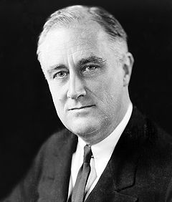
Pirmasis kandidatas buvo:
Jungtinių Valstijų prezidentas Franklinas Ruzveltas

Slide 17
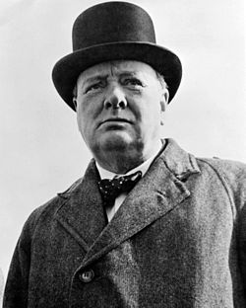
Antrasis kandidatas buvo:
Jungtinės Karalystės premjeras Vinstonas Čerčilis

Slide 18
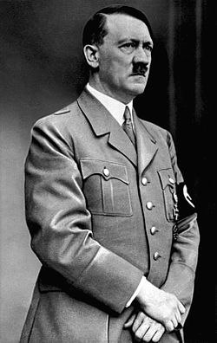
Trečiasis kandidatas buvo:
Vokietijos kancleris Adolfas Hitleris

Slide 19
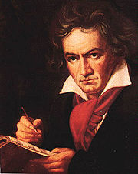
Na, o dėl pirmo klausimo
Jei jūsų pasirinktas atsakymo varinatas buvo „b“, tai jūs vos prieš kelias minutes „pražudėte“ Liudviką van Bethoveną…

